Slide 1
Hücre bölünmesi
Yrd. Doç. Dr. Mehmet BEKTAŞ

Slide 3
HÜCRE BÖLÜNMESİ

Slide 4
HÜCRE SİKLUSU
Hücrenin bir bölünme sonundan diğer ikinci bölünme sonuna kadar geçen devrine hücre siklusu adı verilir.
Mitoz (M), G1 (= 1. Aralık), Sentez (S) ve G2 olmak üzere birbirini izleyen dört evreden oluşur.

Slide 5
Hücre siklusunun süresi farklı hücrelerde değişir.
Hızla çoğalan bir insan hücresinin toplam hücre siklusu 24 saatdir.
G1 (1.Aralık) ve G2 (2. Aralık) =} RNA ve protein sentezi
S =} DNA, RNA ve protein sentezi

Slide 7
Genellikle hücreler esas hücre boyutuna eriştikten sonra bölünmeye giderler. Fakat zigotun ilk bölünmelerinde hücre siklusu çok kısadır.
Oluşan blastomerler esas hücre boyutlarına erişmeden yeniden bölünürler. Blastomerlerin siklusunda G1 ve G2 evreleri yoktur.

Slide 8
MİTOZ BÖLÜNME

Slide 9
Hücre bölünmesi nukleus bölünmesini (mitoz) takiben sitoplazma bölünmesini (sitokinez) içeren M evresinde gerçekleşir.
Mitoz bölünme ökaryotlarda yaklaşık bir saat sürer. Mitoz olayları 6 evreye ayrılır. Profaz, prometafaz, metafaz, anafaz, telofaz ve sitokinez. Mitoz bölünme hem büyüme hem de yenilenme için gereklidir.

Slide 10
PROFAZ
İnterfaz esnasında duplike olan sentriyoller nukleusun her iki yanına doğru taşınırlar. Profaz esnasında hücre iskeletinin çoğu yeniden düzenlenir. Çeşitli nukleolus proteinlerinin fosforilasyonu ile nukleolus kaybolur

Slide 12
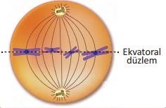
METAFAZ
Mitoz bölünmenin en uzun evresi metafazdır. Metafazda kromozomlar iki kutup arasında ekvatoriyal plakda düzgün şekilde sıralanırlar.

Slide 13
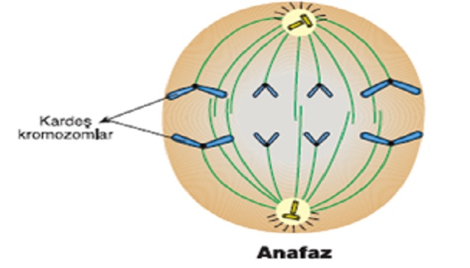
ANAFAZ
Anafaz evresi kardeş kromatidleri birarada tutan kohesin bağlantıların proteolitik ayrılması ile başlar. Bu bağlantının kopması ile iki kardeş kromatid birbirinden ayrılarak zıt kutuplara doğru çekilir

Slide 14
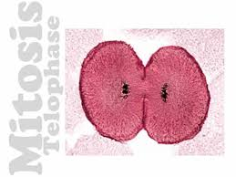
Telofaz
Telofaz evresinde kromozomlar çözülür ve yeniden interfazdaki durumunu alır. Anafaz esnasında yeniden oluşmaya başlayan nukleus zarı telofaz evresinde tamamlanır.

Slide 16
SİTOKİNEZ
Tipik bir hücrede her mitoz bölünmeyi sitokinez takip etmesine rağmen bazı hücrelerde örneğin; Drosophila embriyoları ve omurgalı osteoklast hücreleri sitokinez olmadan mitoz bölünme geçirdiklerinden çok nukleuslu olurlar.

Slide 17
Hayvansal hücrelerde kontraktil halka (Aktin, Miyozin II ve çeşitli proteinler) oluşur.
Bitki hücrelerinde fragmoplast (=orta lamel) mikrotubuller, aktin filamentleri, Golgi ve endoplazmik retikulumdan kökenlenen keseciklerden oluşur.

Slide 19
Mayoz bölünme
Türe ait genetik özelliklerin soylar arası aktarılmasına kalıtım adı verilir.
Bu işleyişte türlerin genetik bilgisinin ve kromozom sayısının hemen hemen aynı kalması türün devamı için önemlidir.
Farklı canlılarda genetik özelliklerin iletilmesi farklı şekillerde olur.
Örneğin hidra gibi canlılar, aynı mayalar gibi tomurcuklanarak ürerler.
Oysa bitkilerde bitkinin türüne bağlı olarak (açık ve kapalı tohumlu vbg) farklı üreme şekilleri görülür

Slide 21
Yüksek canlılarda, türün kromozom sayısı sabit kalacak şekilde üremesini sağlayan özel bölünmeye Eşeyli Üreme adı verilir.
Bu bölünme Mayoz bölünme adı verilen özel bir bölünmeye ihtiyaç duyar

Slide 23
Mayoz bölünme kromozom sayısını, üreme hücrelerinde azaltan, yarıya indiren özel bir hücre bölünmesi şeklidir.
Bu bölünme sonucunda oluşan hücrelere genel olarak gamet adı verilir.
Eşeyli üreyen yüksek canlılarda, dişi üreme- gamet hücresi, yumurta ve erkek üreme-gamet hücresi, sperm adını alır.
Bu her iki tip üreme hücresinde türe ait tüm kromozom setinin yarısını taşıyan ve mayoz bölünme ile rastgele haploid (n) oluşan hücrelerdir.

Slide 25
Örneğin insanda 46 (2n) kromozom yer alır. Yani 23 çift kromozom vardır. Bunlar bir anneden bir babadan (homolog kromozomlar) gelen seti taşıyan diploid (2n) hücrelerdir.
Diğer bir değişle bu homolog kromozomlar, 23 çift kromozomdan oluşur. Bu yapıları karyotiplendirme denilen yöntemle görselleştirebiliriz

Slide 26
Mayoz bölünmede DNA replikasyonu üst üste iki bölünmeden oluşur
Mayoz I’de kromozom sayısı yarıya iner.
Mayoz II’de ise yarıya inmiş kromozom sayısına sahip hücreler, Mitoz bölünme benzeri bir bölünme geçirirler.
Sadece DNA replikasyonu olmadan, kardeş kromatidleri içeren homolog kromozomlar, dört haploit hücre oluşturacak şekilde zıt kutuplara çekilirler

Slide 27
Sinapsisler boyunca krosing-over (=crossing-over) denilen, kromozomal parça değişikliği homolog kromozomlar arasında gerçekleşir.
Homolog kromozomların eşleşmiş oldukları bu aşamada, kromozomlar Metafaz I’e giderler.
Anafaz I sırasında ise Metafaz plakta yer alan bu homolog kromozomlar her biri için, bir kardeş kromatit oluşturup tetratlar halinde dururlar.
Her kromozomdan oluşan bir komple set hareket eder ve zıt kutuplara doğru çekilir. Bu aşamada iki hücre oluşur.

Slide 29
Anafaz I’de kardeş kromatitlerin birbirinden ayrılması ve kutuplara çekilmesi Kinetokora bağlı mikrotübüller kısalması ile gerçekleşir.
Anafaz sırasında her bir homolog kromozom çifti zıt kutuplara çekilir.
Kardeş kromatitlerde, homolog kromozomlara ait farklı özellikler yer almaktadır.
Bunlar hala sentromerlerinden birbirlerine bağlı durumdadırlar.
Bu aşamada kardeş kromatitler arasında uyum kaybı görülür, ancak homolog kromozomlar bir arada durmaya devam ederler.

Slide 30
Homolog kromozomlar genellikle eş sayıda ayrılma özelliğindedirler ve buna kizmata (chiasmata) denir.
Buna karşın bazı durumlarda kromozomlar eşit sayıda ayrılmaz, bu duruma da eş ayrılmama yani Akizmata segregasyon denir. Mayoz II DNA replikasyonu olmadan, Mitoz bölünme gibi gerçekleşir.
DNA replikasyonu olmadan kısa bir interfazı takiben, Mayoz I’i Mayoz II takip eder.
Bu bölünmeler sırasında homolog kromozomları bir arada tutan sentromerlerdeki kohezin proteinleri, her bir kromozomu hücrenin zıt kutubuna yönlendirir.
Böylece oluşan 4 haploid üreme hücresinden herbiri farklı bir haploid set içerdiğinden, farklı özelliklere sahip olur

Slide 31
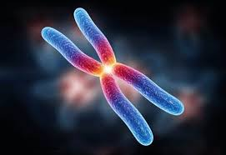

Slide 32
Mayozla, Mitozu Karşılaştırırsak
Anne ve babadan gelen homolog kromozomlar ın olması,
Bunlar arasında görülen birbirine tutunma (sinapsis), kırılma noktaları oluşturma (kiazma) ve krosing-over denilen parça değişimi
Kardeş kromatitlerin kinetekorları ile bir arada durması ve tek bir birim gibi hareket etmesi mitozda görülmez.
Homolog kromozomların, mitozda farklı kutuplara yönelmesine karşın, burada tek bir kutuba yönelmesi mitozda gözlenmez.
Son olarak DNA replikasyonu, Mayoz I ve Mayoz II arasında bastırılı

Slide 34
Mayoz sonucunda oluşan hücreler kesinlikle özdeş değildir.
Homolog kromozomların rastgele dağılması, krosing-over geçirip parça değiştirmesi, oluşan gametlerin çok sayıda genetik varyasyon içermesine neden olabilir

Slide 35
teşekkürler

